Slide 1
DER MODELO CONCEITUAL
Produto
N
ProdutoEmpresa
1
N
Empresa
1
N
1
1
N
Categoria

Slide 2
Categoria
 | CAMPO | TIPO | RESTRIÇÃO | OBS
01 | CATEGORIAID | INT | PK | Numeração automática
02 | Nome | Texto(100) |  | Não aceita nulo
03 | CategoriaDescricao | TEXTO(100) |  | NÃO ACEITA NULO
04 | CATEGORIAFOTO | TEXTO(999) |  | ACEITA NULO

Slide 3
EMPRESA
 | CAMPO | TIPO | RESTRIÇÃO | OBS
01 | EMPRESAID | INT | PK | Numeração automática
02 | TELEFONE | Texto(11) |  | aceita nulo
03 | NOME | TEXTO(100) |  | aceita nulo
04 | SENHA | TEXTO(100) |  | aceita nulo

Slide 4
PRODUTOEMPRESA
 | CAMPO | TIPO | RESTRIÇÃO | OBS
01 | EMPRESAID | INT | FK
02 | PRODUTOID | INT | FK
03 | CATEGORIAID | INT | FK

Slide 5
FINALIZAR PEDIDO
 | CAMPO | TIPO | RESTRIÇÃO | OBS
01 | PEDIDOID | INT | PK | Numeração automática
02 | DATAPEDIDO | TIMESTAMP
03 | NOMEC | TEXTO(250) |  | Não aceita nulo
04 | ENDEREÇO | TEXTO(250) |  | Não aceita nulo
05 | COMPLEMENTO | TEXTO(100) |  | Aceita nulo
06 | TELEFONE | TEXTO(11) |  | Não aceita nulo
07 | TAMANHOPEDIDO | TEXTO(50) |  | Aceita nulo
08 | SABORESPEDIDO | TEXTO(100) |  | Aceita nulo
09 | OBSERVAÇÃO | TEXTO(250) |  | Aceita nulo

Slide 6
Produto
 | CAMPO | TIPO | RESTRIÇÃO | OBS
01 | PROID | INT | PK | Numeração automática
02 | NOME | TEXTO(250) |  | Não aceita nulo
03 | DESCRICAO | TEXTO(250) |  | Não aceita nulo
04 | NUTRICAO | TEXTO(500) |  | Aceita nulo
05 | PRECO | DOUBLE |  | Não aceita nulo
06 | CATEGORIAProduto | INT | FK | Aceita nulo

Slide 7
Regras de negócio
Campo | Atividade | Regra de negócio
RN n.1 | Categoria | Categorizar produtos para facilitar a navegação do cliente dentro do cardápio.
RN n.2 | Botão “voltar” | Volta a pagina anterior.
RN n.3 | Botão “adicionar Pedido” | Adiciona pedido selecionado ao carrinho.
RN n.4 | Caixa de seleção “quantidade” | Quantidade de pedidos a serem adicionados no carrinho, sendo no máximo cinco por vez.
RN n.5 | Informações do cliente | Feita para o cliente informar seu endereço, nome e número de telefone.
RN n.6 | Resumo do pedido | Mostra os produtos selecionados , a quantidade, o preço de cada pedido, o botão de excluir item, e o preço total da compra, além da seleção da forma de pagamento do pedido.
RN n.7 | Forma de pagamento | Caixa de seleção com as informações de pagamento de cada estabelecimento.
RN n.8 | Botão “adicionar item” | Adiciona um novo produto escolhido pelo cliente
RN n.9 | Botão “Finalizar pedido” | Finaliza o pedido.

Slide 8
RN n.1 Categorias, produtos e Adicionar Pedido
Ao entrar no cardápio da empresa selecionada poderemos ver as categorias registradas da empresa, ao Categorizar os produtos facilitamos a navegação do cliente dentro do cardápio.
Cada produto possui uma categoria, por exemplo: massas, frios, Carnes e etc.. Essa categorização facilita a busca do cliente pelo produto desejado além de uma tela mais limpa.

Slide 9
RN n.1 Categorias, produtos e Adicionar Pedido
*Logo Empresa*
*Logo Empresa*
Nunca foi tão fácil Pedir lanche!
Nunca foi tão fácil Pedir lanche!
Sorvete de Morango
R$ 19,69
Sorvetes
Duas Bolas de sorvete de morango com cobertura de chocolate.
Deliciosas sobremesas, para o dia de calor.
Adicionar Pedido 👌
01🔽
Sorvete de baunilha
R$ 25,60
Ótimas opções de refeições rápidas.
Massas
Ótimas opções de refeições rápidas
Adicionar Pedido 👌
01🔽
Voltar 👈

Slide 10
RN n.1 Caso de teste, Categorias, produtos e Adicionar Pedido
Identificação:
Nome: Teste de adicionar pedido
ID: RN n.1
Data de criação: 05/05/2023 14:15 PM.
Autor: Pedro Marcelo
Descrição: caso de teste para confirmar um produto no carrinho de compras
Pré-requisitos:
1.Acesso ao cardápio da empresa selecionada
Etapas de teste:
1.acesso a tela principal do cardápio
2.Selecionar a categoria desejada
3.escolher o produto e quantidade desejado a partir da lista de produtos disponíveis
4.cliclar no botão “adicionar pedido”
Resultado Esperado:
O cliente deve ser redirecionado para tela de finalizar pedido onde contém os campos vazios “empresa, Nome e endereço” também deve conter o resumo do pedido com os produtos selecionados sua quantidade e seu preço total, com botões para voltar as categorias, adicionar um novo item e uma forma de pagamento, contem também o “botão de finalizar pedido”
Critérios de sucesso:
O cliente deve ser capaz de adicionar pedido ao carrinho e ser redirecionado a tela “finalizar pedido”
Notas de teste:
Durante a execução do teste, nenhum comportamento anormal ou inesperado foi detectado.
Teste realizado em 05/05/23 as 14:30 PM

Slide 11
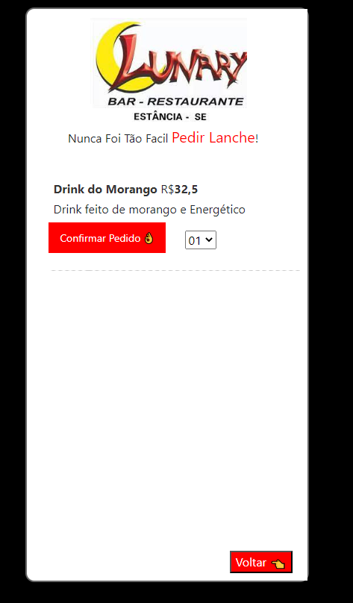
RN n.2 Botão “Voltar”
Resultado Esperado: Voltar para tela de categoria.

Slide 12
RN n.4 Caixa de seleção “quantidade”
Caixa de seleção designada para o cliente escolher a quantidade deseja de cada produto tendo que a quantidade máxima a ser selecionada é cinco de cada produto

Slide 13
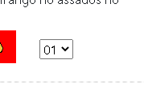
RN n.4 Caixa de seleção “quantidade”

Slide 14
RN n.5 Informações do cliente
Área designada para inserir as informações necessárias para facilitar a comunicação entre a empresa e o cliente tendo as informações necessárias, Nome do cliente, o endereço do cliente e por fim o numero de telefone.

Slide 15
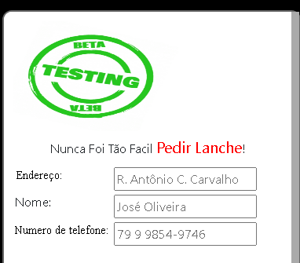
RN n.5 Informações do cliente

Slide 16
RN n.6 Resumo do pedido
A parte de resumo do pedido mostra a quantidade, os produtos selecionados, o preço de cada item e o total do pedido, um botão “X” designado a excluir pedidos, além da caixa de Observação que facilita a comunicação entre o estabelecimento e o cliente.

Slide 17
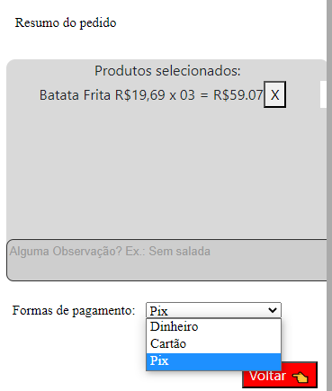
RN n.6 Resumo do pedido

Slide 18
RN n.7 Forma de pagamento
Caixa de seleção com as informações de pagamento disponíveis, sendo Pix, cartão e dinheiro para serem selecionados.

Slide 19
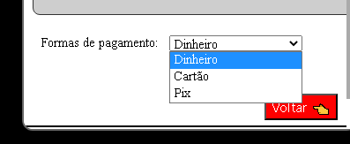
RN n.7 Forma de pagamento

Slide 20
RN n.8 Botão “adicionar item”
Volta a tela de seleção de pedido e adiciona o pedido escolhido novamente

Slide 21
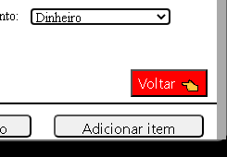
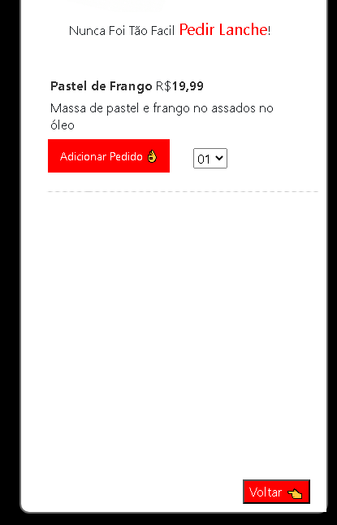
RN n.8 Botão “adicionar item”

Slide 22
RN n.9 Botão “Finalizar pedido”
Leva a tela de finalização de pedido, junto com uma mensagem do whatsapp para o numero do estabelecimento com os detalhes dos pedido e informações do cliente.

Slide 23
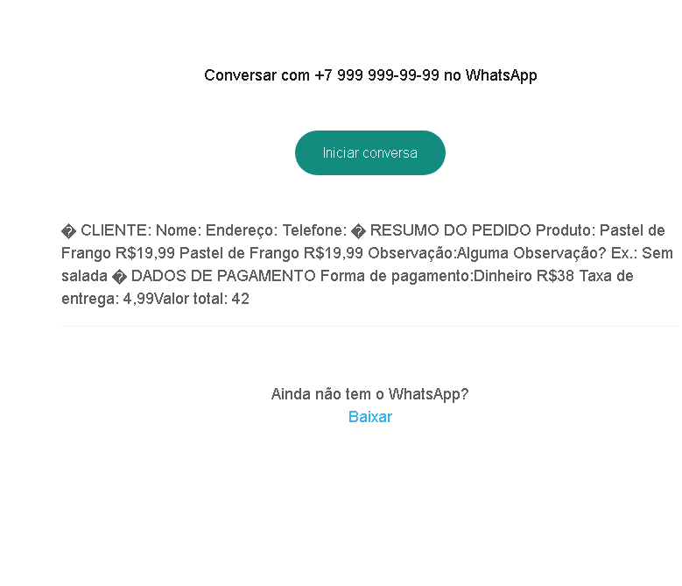
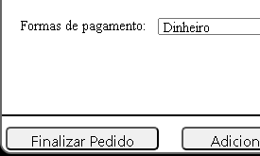
RN n.9 Botão “Finalizar pedido”

